Slide 1
MUJERES
FEDERACIÓN 2 DE JUNIO
FEDERACIÓN 3 DE JUNIO
FEDERACIÓN AGRUPACIÓN SERRANA

Slide 2
MUJERES
FEDERACIÓN BONAERENSE
FEDERACIÓN BUENOS AIRES
FEDERACIÓN CATAMARCA

Slide 3
MUJERES
FEDERACIÓN CENTRO SUR
FEDERACIÓN CHACO
FEDERACIÓN CORDOBA

Slide 4
MUJERES
FEDERACIÓN CORRIENTES
FEDERACIÓN ENTRE RIOS
FEDERACIÓN JUJUY

Slide 5
MUJERES
FEDERACIÓN LA PAMPA
FEDERACIÓN LA RIOJA
FEDERACIÓN NEUQUEN

Slide 6
MUJERES
FEDERACIÓN RIO NEGRO
FEDERACIÓN SALTA
FEDERACIÓN SANTA FE

Slide 7
MUJERES
FEDERACIÓN SAN LUIS
FEDERACIÓN SANTIAGO DEL ESTERO
FEDERACIÓN TIERRA DEL FUEGO

Slide 8
MUJERES
BOMBERAS PARAGUAY
BOMBERAS DE LA BOCA
BOMBERAS DE CHILE

Slide 9
MUJERES
CUERPO DE BOMBEROS GUAYAQUIL
CUERPO DE BOMBEROS QUITO
FUERZA AÉREA

Slide 10
"EL CASCO DE MIS TACONES"
VALORES, OPORTUNIDADES, Y DESAFIOS
Por: Magíster Erika Poveda
GUAYAQUIL - ECUADOR

Slide 12
- PASATIEMPO
- AMIGOS
-FAMILIA
- SERVICIO
- TRABAJO
- ESTUDIOS

Slide 13
FAMILIA
TRABAJO
SERVICIO
AMIGOS
PASATIEMPO

Slide 14
PROTECCIÓN
VOCACIÓN
CONVICCIÓN
AMOR SOLIDARIO
PERSEVERANCIA

Slide 15
TODO TIENE SU TIEMPO
Toda voluntad debajo del cielo, tiene su tiempo determinado : Tiempo de nacer, y tiempo de morir; tiempo de plantar, y tiempo de arrancar lo plantado;
Tiempo de llorar, y tiempo de reír; tiempo de endechar, y tiempo de bailar; Tiempo de buscar, y tiempo de perder; tiempo de guardar, y tiempo de desechar; Tiempo de romper, y tiempo de coser; tiempo de callar, y tiempo de hablar; Tiempo de amar, y tiempo de aborrecer; tiempo de guerra, y tiempo de paz.
ECLESIASTÉS 3

Slide 16
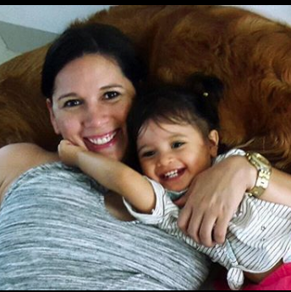
MI VICTORIA
ME DICE
“MAMÁ”

Slide 17
ABRACEMOS EL VALOR DE LA SOLIDARIDAD, VALOR DEL VOLUNTARIADO Y EL AMOR CON NUESTRO PROJIMO, PORQUE ESTAMOS JUNTOS PARA SALVAR VIDAS.

Slide 18
MUCHAS GRACIAS
erikapoveda23@gmail.com
@erikapoveda

